Slide 1
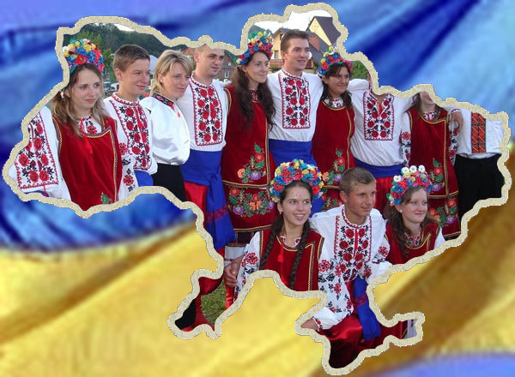
Населення України

Slide 2
Головне багатство України не природні ресурси, а люди, які її населяють. Свої багатства варто добре знати. Скільки людей і де вони поселяються? Якого віку і статі? Подібні запитання цікавлять практиків народного господарства і приватного бізнесу. Ось чому щороку здійснюють державний облік інформації про населення, розраховують й аналізують різноманітні його показники.
Усе сказане робиться тому, що саме людина є творцем будь – яких матеріальних і духовних благ суспільства.

Slide 3
Кількість населення
Кількість населення – це вся сукупність людей, що населяє земну кулю, або будь-яку країну, чи її частину.
Станом на 1 січня 2012 року чисельність населення України становила 45 млн. 634 тис. мешканців. З початку року чисельність населення скоротилась на 144,9 тис. осіб (-3,1 на 1000).
За січень-грудень 2011 року в Україні народилось 502,6 тис. дітей, померло 664,6 тис. осіб. Природне скорочення склало 162 тис., що на 38.6 тис. менше ніж за аналогічний період 2010 року. Природне зростання населення спостерігалось у Волинській (+778), Закарпатській (+3872), Рівненській (+3529), Чернівецькій (+89) областях і м. Києві (+5018). В інших регіонах було зафіксовано природне скорочення населення, яке коливалось від 160 осіб у Івано-Франківській області до 29322 у Донецькій області.

Slide 4
Кількість населення України 1990 – 2011

Slide 5
Перші дані про чисельність населення на сучасних територіальних межах України доходять з перших спроб перепису в середньовічній Русі які відбувалися з метою визначення данини. Пізніше, російський імператор Петро I видав наказ від 26 листопада 1718 року запровадивши державні ревізії, їх було 10 з 1719 по 1858 роки. (1763 році відбулося остаточне закріпачення селян за місцем прописки). Перший перепис населення в сучасному розумінні цього слова відбувся в Російській Імперії 9 лютого 1897 року. В Радянські часи перший загальний перепис населення відбувся на зламі 1926 року станом на 17 грудня 1926 року. Подальші успішні переписи відбувалися станом на 17 січня 1939 року, 15 січня 1959 року, 15 січня 1970 року, 17 січня 1979 року і 12 січня 1989 року. 5 грудня 2001 року в Україні відбувся перший Всеукраїнський перепис населення.

Slide 6
Густота населення
Густота насе́лення або ж щільність населення — рівень заселеності певної території; кількість постійного населення, що проживає на одиниці площі (як правило, в розрахунку на один квадратний кілометр). При обчисленні щільності населення інколи виключається незаселена територія, а також великі внутрішні водні простори. Застосовуються показники щільності окремо сільського і міського населення. Щільність населення дуже нерівномірна по континентах, країнах і частинах країн залежно від характеру розселення людей, щільності і розмірів поселень. Тому цей показник якого-небудь району в цілому є середньою з рівнів населеності окремих частин цього району, зваженою по величині їх території.

Slide 7
На 1 січня 2010 року густота населення України склала 76.1 чол. на 1км2.За густотою населення окремі території України також істотно відрізняються. Найгустіше заселена Донецька область, найменше — Чернігівська область. Досить низька густота населення в поліських і степових областях України. Дуже нерівномірно розміщене населення на територіях таких областей, як Луганська, Запорізька, Закарпатська, Чернівецька, а також Автономна Республіка Крим.
Область | Площа (км2) | Густота населення (чол./км2)
Донецька | 26 517 | 168.6
Чернівецька | 8 097 | 111.6
Луганська | 26 684 | 86.6
Запорізька | 27 180 | 66.6
Закарпатська | 12 777 | 97.3
АРК | 26 081 | 75.3

Slide 8
Певний вплив на густоту населення мають природні показники. Так, у наш час найменша густота населення характерна для північних районів країни, де найвищий коефіцієнт лісистості території, значна заболоченість, ґрунти мають низьку родючість. До таких регіонів належать північні частини Волинської, Рівненської, Житомирської, Київської, Чернігівської та Сумської областей.
Область | Площа (км2) | Густота населення (чол./км2)
Волинська | 20 143 | 51.3
Рівненська | 20 047 | 57.3
Житомирська | 29 832 | 43.0
Київська | 28 131 | 61.3
Чернівецька | 8 097 | 111.6
Сумська | 23 834 | 49.2

Slide 9
Найкращі природні умови для життя і виробничої діяльності населення в нашій країні склалися в лісостеповій зоні. Тут спостерігається найвища густота населення.
З другої половини XX століття на розміщення населення України все більший вплив мало поступове загострення екологічної кризи і особливо чорнобильська катастрофа. Так, у 1986 р. були повністю відселені мешканці міст і сіл 30-кілометрової зони навколо Чорнобильської АЕС. Пізніше було визначено й інші території безумовного (обов'язкового) відселення та гарантованого добровільного відселення. Населення залишає й інші зони екологічної біди, які займають близько 15% території України.

Slide 10
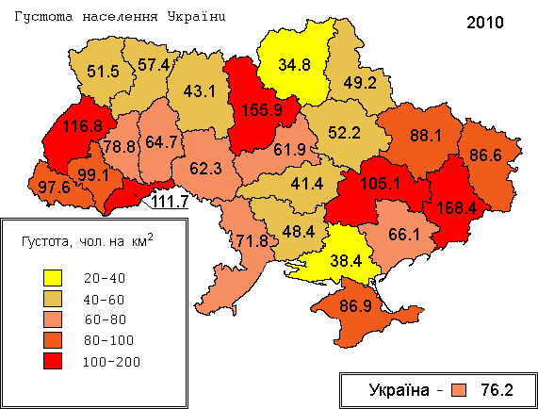

Slide 11
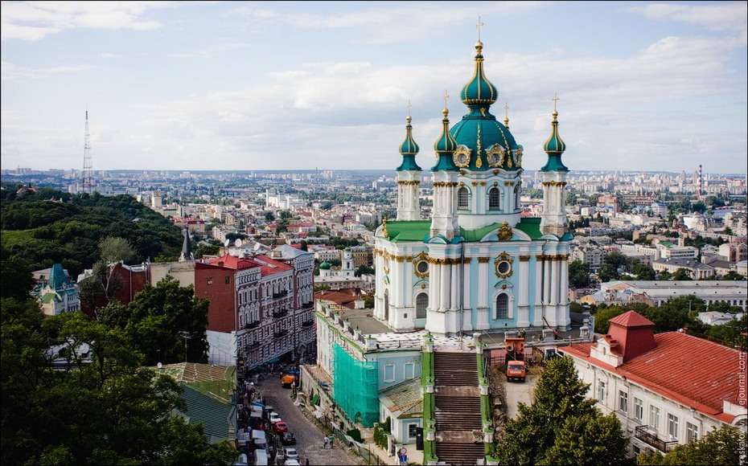
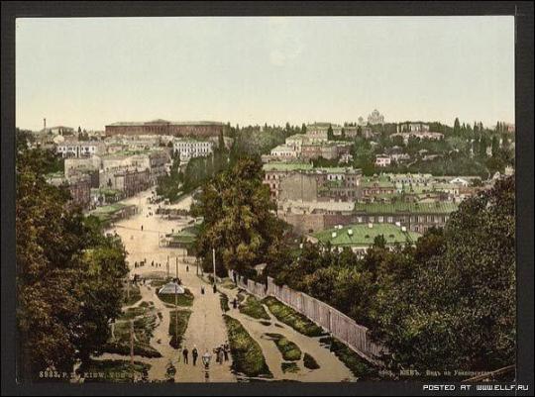
Заселення Києва зараз
Заселення Києва у 1890р.

Slide 12
Рух населення
Природний рух населення – це сукупність народжених живими і померлими за певний період.
Природний приріст – це різниця між кількістю народжених живими і померлими.

Slide 13
У 2009 році природне скорочення населення становило 194 214 осіб, або −4,2 на 1000. Природне скорочення сільського населення (-7,0) значно перевищувало природне скорочення міського населення (-2,9). Тільки у Херсонській області, Автономній Республіці Крим та Севастопольській міськраді природне скорочення міського населення було більшим, ніж у сільського.
Природний приріст спостерігався лише в 4 регіонах — Волинській (+0,7), Закарпатській (+2,1), Рівненській (+1,8) областях та м. Києві (+1,5). В решті регіонів зафіксовано природне скорочення, яке коливалося від −0,1 у Івано-Франківській області до −10,5 у Чернігівській.

Slide 14
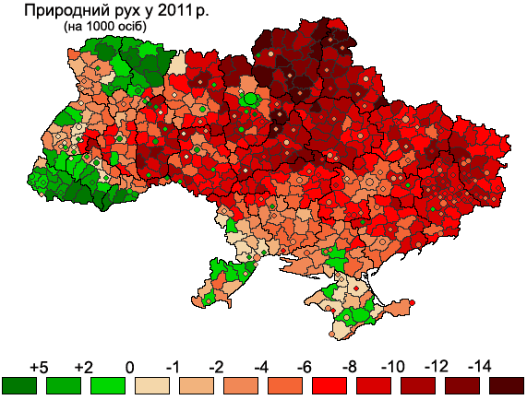

Slide 15
Природний приріст міського населення зафіксовано у 9 регіонах західної та центральної України — Вінницькій, Волинській, Закарпатській, Івано-Франківській, Львівській, Рівненській, Тернопільській, Хмельницькій, Чернівецькій областях та м. Києві. В цих регіонах він коливався від +0,2 у Вінницькій і Чернівецькій до +3,2 у Рівненській і Волинській областях. В решті регіонів природний рух міського населення був від'ємним. Найбільше природне скорочення міського населення спостерігалось у Донецькій (-6,9) і Луганській (-7,0) областях. Єдиними регіонами, де спостерігалось природне зростання сільського населення у 2009 році, були Закарпатська (+2,2) та Рівненська (+0,6) області. Природне скорочення сільського населення в інших регіонах коливалось від −1,2 у Криму і Чернівецькій області до −20,5 у Чернігівській області.

Slide 16
Міграційний рух
Міграція – це територіальні переміщення населення, пов’язані зі зміною місця проживання.
Зовнішня міграція – це виїзд населення за межі України або прибуття до України з інших країн.
Еміграція – виїзд громадян своєї країни в іншу країну.
Імміграція – означає, приїзд іноземців до країни.

Slide 17
Міграційний приріст в Україні протягом тривалого часу був додатнім (до країни приїжджало більше людей, ніж виїжджало з неї). Особливо він зріс на початку 90-х років ХХ ст., коли протягом 1990—1993 pp. населення країни збільшилося лише за рахунок іммігрантів на 572 тис. чоловік.
Економічні труднощі, які виникли в Україні у зв'язку з переходом до ринкових відносин істотно вплинули на інтенсивність і територіальні напрями міграцій. З 1992 року міграційний приріcт почав швидко зменшуватися — з 287,8 тис. до 54,5 тис. у 1993 році. У 1994 році вже спостерігалося міграційне скорочення, яке склало 142,9 тис.
За 1994 — 2001 роки кількість емігрантів з України перевищила кількість іммігрантів на 1155,8 тис. осіб, щорічне міграційне скорочення складало 144 тис. осіб. Найбільше людей з України емігрувало в Російську Федерацію, США, Німеччину, Канаду, Ізраїль.
З 2002 року міграційне скорочення швидко зменшувалось і за 2002—2004 рр. склало 65,6 тис.,або 22 тис. на рік.
З 2005 року спостерігається міграційний приріст який за 2005—2009 склав 63,9 тис., в середньому 13 тис. на рік. Найбільший міждержавний міграційний приріст населення характерний для міста Києва, Одеської області та Криму.

Slide 18
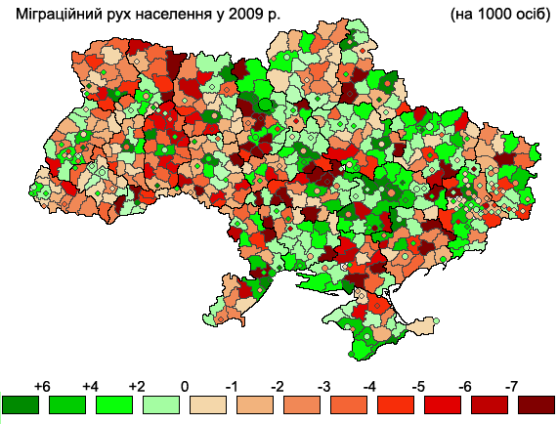
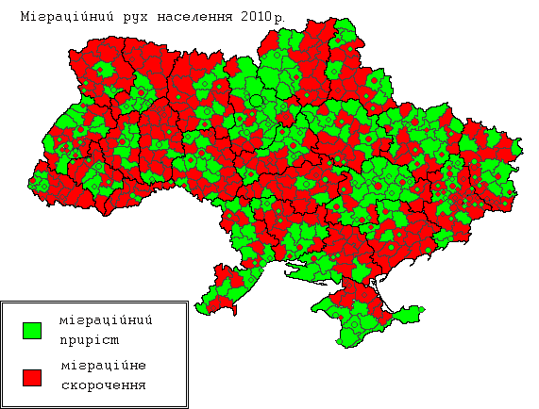

Slide 19
Трудова міграція
Масштаби трудової міграції з України оцінюються у 2-2,7 млн. осіб. Основні країни трудової міграції — Росія (40-50%), Польща (15-20%), Чехія (10-12%), Італія (бл.10%), Португалія (5-8%).
Більшість мігрантів — особи у віці 20-49 років, представники найбільш економічно продуктивних вікових груп. Частіше трудовими мігрантами є люди з професійно-технічною та повною середньою освітою.
Значні відмінності спостерігаються у напрямах трудових міграцій чоловіків та жінок. Так, жінки переважають серед мігрантів у Італії, Греції, Турції, Японії. Чоловіча міграція спрямована переважно у Росію, Португалію, Польщу, Чехію.

Slide 20
Національний склад
За національним складом Україна відноситься до мононаціональних держав. Українці становлять абсолютну більшість населення України. Більшість українців проживає на своїх етнічних землях, де сформувався український народ. На цих землях українці завжди мали чисельну перевагу над іншими національними та етнічними групами.

Slide 21
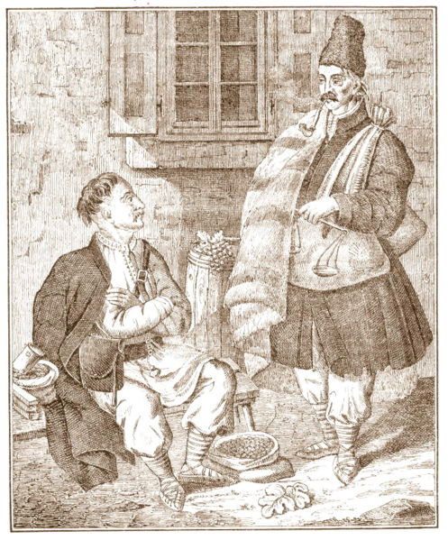
Бойки
У Словаччині бойків називають «пуйдякамі» (слов. Pujďák), оскільки вони говорять «пуйдемо» на відміну від лемківського «пійдемо». Історія На думку багатьох вчених, перша писемна згадка про бойків зустрічається у компілятивному творі візантійського імператора Костянтина VII Багрянородного “De Administrando Imperio” (Про управління імперією). Бойків визначала насамперед господарська діяльність – переважно вирубно – вогневе землеробство.

Slide 22
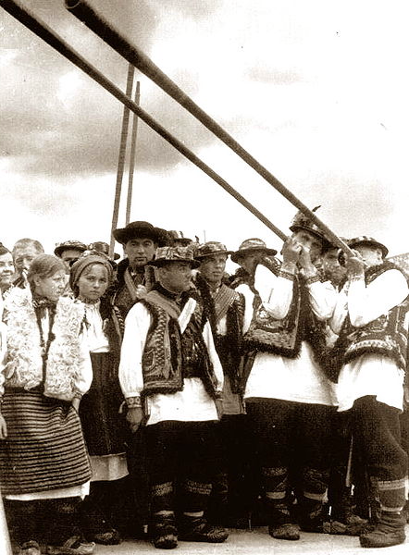
Гуцули
Проживають в Івано-Франківській та Закарпатській області Україна (Верховинський, Яремчанський, південна частини Косівського та Надвірнянського районів Івано-Франківської області, Рахівський район Закарпатської області). Територія Гуцульщини на Україну - 6,5 тис. км ², також вона поширюється на прикордонні райони Румунії, де проживають марамарошскіе гуцули. Поряд з бойками і лемками вважаються автохтонним населенням Карпат.
За даними першого Всеукраїнського перепису населення 2001 року, 21400 жителів Україні визначили свою приналежність до етнографічної групи гуцулів

Slide 23
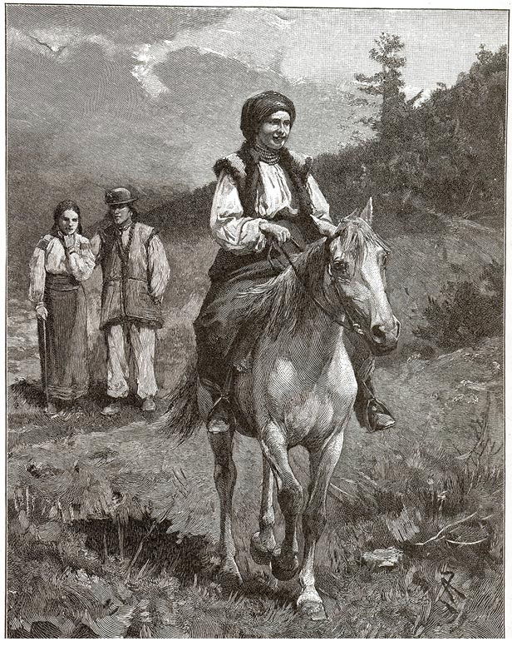
Лемки
Ле́мки — етнографічна група українців. Мешкали в українських Карпатах (по обох схилах Східних Бескидів) між ріками Сяном і Попрадом у межах сучасної Польщі, та на північний захід від ріки Уж у Закарпатті до ріки Попрад у Словаччині. Внаслідок операції «Вісла» 1947 року більшість лемків було переселено на територію УРСР, а решту — на північно-західні землі Польщі.
Вперше назву «лемки» ввів у історію та літературу Йосип Левицький у передмові до власної «Граматики руської або малоруської мови в Галичині» (1831). Згодом цю назву вжили Олексій Торонський, Володимир Хиляк та інші. Відтак самі лемки та їхні сусіди почали називати свою етнографічну територію Лемківщиною.

Slide 24
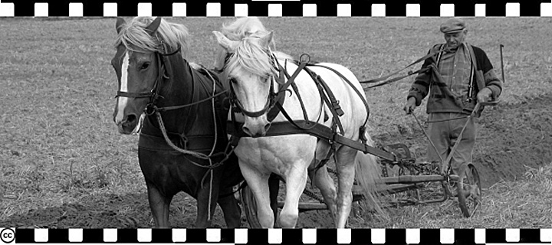
Поліщуки
Поліщуќи — етнографічна група білорусів та українців, яка розташована в районі українсько-білоруського міжетнічного порубіжжя і містить у собі риси як білоруської, так і частково української культур.
Основним ареалом проживання поліщуків було Поприп'яття та Погориння, що нині включає північні райони Волинської та Рівненської областей. Назва «поліщуки» пов'язана з топонімом «Полісся», котрий існує ще з XIII — XIV ст. Тоді мешканці цього регіону ще не сформувалися як етнографічна група, хоча й мали деякі відмінності та різні назви: полісяни, підлісяни тощо. Якості етнографічної групи вони почали проявляти приблизно з XV ст. Саме у цей час і зафіксована історичними документами самоназва «поліщуки». Щоправда, дослідники вважають, що на первинному етапі формування етноніма він окреслював міжетнічну спільність етнографічне близьких народів: українців, білорусів та литовців, що були громадянами однієї держави — Великого князівства Литовського

Slide 25
Етнічні групи України станом на 2001 р.

